Slide 1
Automatic course translation
General operating principles
Notes:
Bonjour et bienvenue à tous pour cette courte présentation de l’outil de traduction développé à l’UFR Sciences et Techniques.
Mon but est de vous en présenter les principes généraux et de vous en faire une petite démonstration.

Slide 2
Goals
Implementation of an automatic translation solution for face-to-face lessons.
The solution is based on speech transcription tools integrated into the Google Chrome browser, an online translation solution (Google Translate or DeepL translate (coming soon)), and text-to-speech devices integrated into web browsers.
It takes the form of two client web applications (teacher and students) and a server application responsible for synchronization between the different users and orchestrates translation requests to third-party servers.
Notes:
Voici les principaux objectifs de l’outil.
Il y avait clairement un besoin exprimé pour mettre en place une solution qui permet, à moindre coût pour les enseignants, d’ouvrir les cours aux étudiants internationaux, non francophones.
Le besoin concerne les cours en présentiel mais il est facile d’imaginer comment étendre la solution que nous proposons à des situations de cours à distance ou hybrides.
La solution se base sur trois choses.
La parole de l’enseignant est tout d’abord transcrite en texte en utilisant les outils de transcription de la parole intégrées dans le navigateur Google Chrome.
Puis, ces textes sont transmis à une solution de traduction en ligne, cela peut être Google Translate qui permet de traduire dans une centaine de langues ou DeepL translate qui fournit une traduction de meilleure qualité mais dans un nombre plus restreint de langues.
Enfin, les dispositifs de synthèse vocale intégrés aux navigateurs web permettent de transcrire le discours par oral, dans la langue de l’auditeur.
[pause]
Tout ceci se concrétise par deux applications web clientes (une application pour les enseignants et une application pour les étudiants) et une application serveur qui est chargée d’orchestrer tout le dispositif.

Slide 3


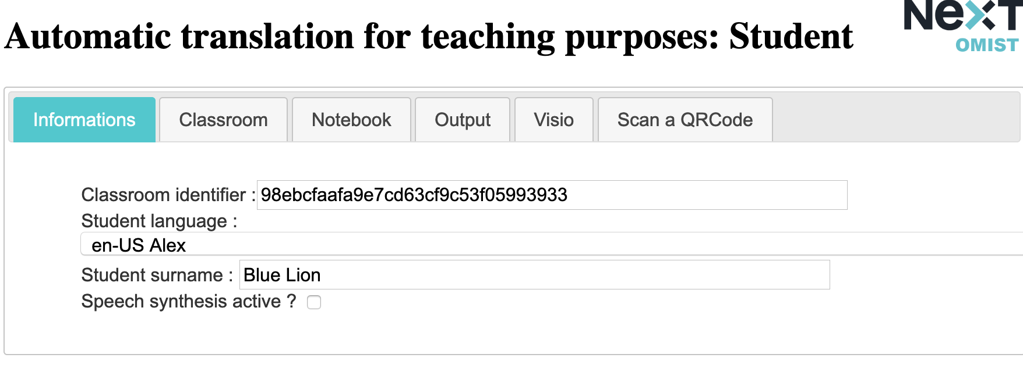
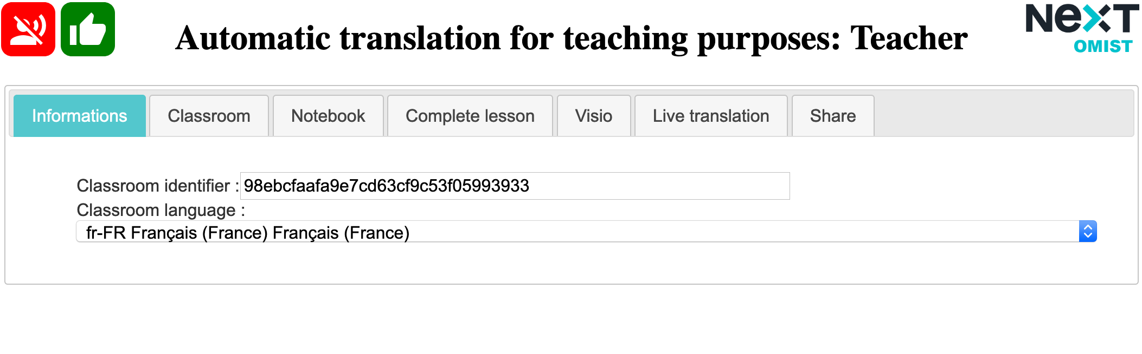
Notes:
Voici le schéma de principe de l’outil.
On retrouve les deux applications principales, une pour l’enseignant et une autre pour les étudiantes ou les étudiants.
Un serveur web orchestre le dialogue entre ces applications et il gère le dialogue avec les outils de traduction en ligne.

Slide 4
20 € per month per translation service and depending on use
400 € / year if using Google Translate and DeepL translation
€
€
0€ if VM @ univ-nantes
~ 100 € / year for external hosting.
200-400 € for a tablet
~ € 10,000 to equip a room (including transport case)
€
€
0 € if the teacher's machine
1000 € if pre-equipped loan machine
Notes:
Intéressons nous maintenant au coût d’un tel dispositif.
Ce coût peut facilement se décomposer en quatre parties dont une partie correspond à des coûts fixes d’équipement et l’autre partie correspond à des coûts variables liés principalement à des abonnements.
La grosse partie correspond à des coûts fixes de matériels informatiques.
En effet, il faut que chaque étudiant qui cherche à suivre le cours dispose d’un équipement individuel.
Cela peut-être une tablette prêtée le temps de la séance de cours par l’établissement.
Entre plusieurs séances, il faut évidemment envisager un système de stockage et de chargement de ce matériel.
Il faut compter environ 10000 euros pour un tel équipement dont environ 2000 euros pour une valise de transport permettant la recharge et la synchronisation et 8000 euros environ pour 16 tablettes de qualité convenable.
L’enseignant doit aussi disposer d’un ordinateur pour la diffusion du cours.
Mis à part la nécessité de disposer du navigateur Google Chrome, disponible gratuitement sur tous les systèmes d’exploitation, aucun logiciel ou équipement particulier n’est nécessaire.
L’ordinateur personnel de l’enseignant peut donc être utilisé.
Il est cependant raisonnable d’envisager un ordinateur de prêt convenablement configuré qui pourrait être stocké avec les tablettes.
Les autres postes de coût concernent d’une part l’abonnement indispensable à un service de traduction, qui dispose d’une API pour un accès en ligne.
Deux services se dégagent.
Google Translate a comme intérêt de permettre la traduction dans plus d’une centaine de langues pour un coût d’abonnement minime (calculé au caractère traduit).
DeepL Translate a comme intérêt de produire une traduction de très bonne qualité mais dans un nombre de langues limité et pour un coût légèrement supérieur à Google Translate.
Pour une utilisation relativement intensive estimée à l’échelle de l’Université de Nantes (estimation de l’équivalent en traduction d’un ouvrage de 1000 pages par mois), il faut compter environ 400 euros par an pour l’abonnement à ces deux services.
Enfin, le dernier poste de dépense concerne l’hébergement du site web qui regroupe toutes les applications. Il est raisonnable d’envisager un hébergement sur une machine virtuelle fournie par la DSIN, et donc un coût nul.
Si non, un hébergeur externe facture ce service environ 100 euros par an, nom de domaine compris.

Slide 5
Equipment (s) required
Teacher :
“Normal use”:a computer with the Google Chrome browser (essential to use speech transcription).
for fashion“Low cost”: computer and FM broadcasting device.
Student (1 per student who needs a translation):
“Normal use”: a reading device (with headphones if in person) (computer, smartphone or tablet).
“Low cost” and only face-to-face for a single translated language: an FM radio (with headphones)
Other : web server managed by the university (or a trusted third party)
Notes:
Voici un petit récapitulatif des équipements nécessaires.
La seule chose nouvelle concerne la possibilité de développement d’un mode à bas coût, avec comme objectif de réduire le coût des dispositifs mis à disposition des étudiants.

Slide 6


Low cost mode
Direct only
Audio only
1 language only
Direct and deferred
Text + audio + video
Choice of language
Usb
Notes:
Ce mode à bas coût peut co-exister avec le dispositif normal qui permet une diffusion en direct ou en différé du cours, et un choix de la langue d’écoute individuel.
Le mode à bas coût se caractérise par l’ajout, sur l’ordinateur de l’enseignant d’un dispositif usb qui diffuse sur la bande FM le discours, traduit dans une langue choisie par l’enseignant. Ce type de dispositif ne permet qu’une diffusion en direct du cours et dans une zone géographiquement proche de l’enseignant (quelques dizaines de mètres au maximum de l’émetteur).

Slide 7
Low cost mode
€ 20 per month per translation service and depending on use
400 € / year if using Google Translateand DeepL translation
€
5-15 € per receiving device
€
Direct only
Audio only
1 language only
€
0 € because the students come equipped (with a smartphone or other)
Direct and deferred
Text + audio + video
Choice of language
€
10-15 € per transmitter device (production via FABLAB?)
Usb
€
0 € if the teacher's machine
1000 € if pre-equipped loan machine
Notes:
Ce mode est à bas coût car dans ce cas, on peut imaginer que les tablettes utilisées par les étudiants leur appartiennent.
Il serait alors possible de fournir aux étudiants une simple radio FM pour suivre le cours.
Dans ce mode, il ne reste donc que l’abonnement aux services de traduction, l’achat de quelques radios FM qui coûtent chacunes entre 5 et 15 euros et la fabrication d’un dispositif émetteur.
Pour ce dernier, un prototype totalement fonctionnel a été réalisé. Le coût de fabrication est de l’ordre de 15 euros.

Slide 8

“Standard” use
Notes:
Voici une vidéo qui présente une utilisation standard de l’outil.
[resource Video|https://tinyurl.com/OMISTvideo1]
Elle est accessible à cette adresse : https://tinyurl.com/OMISTvideo1

Slide 9
Use with prepared speech
Notes:
Voici une vidéo qui montre comment utiliser l’outil avec un discours préparé à l’avance. C’est le mode d’utilisation à privilégier.
[resource Video|https://tinyurl.com/OMISTvideo2]
Elle est accessible à cette adresse : https://tinyurl.com/OMISTvideo2

Slide 10
Using videoconferencing
Notes:
Voici une vidéo qui fait une démonstration de la fonctionnalité visioconférence intégrée à l’outil.
[resource Video|https://tinyurl.com/OMISTvideo3]
Elle est accessible à cette adresse : https://tinyurl.com/OMISTvideo3

Slide 11
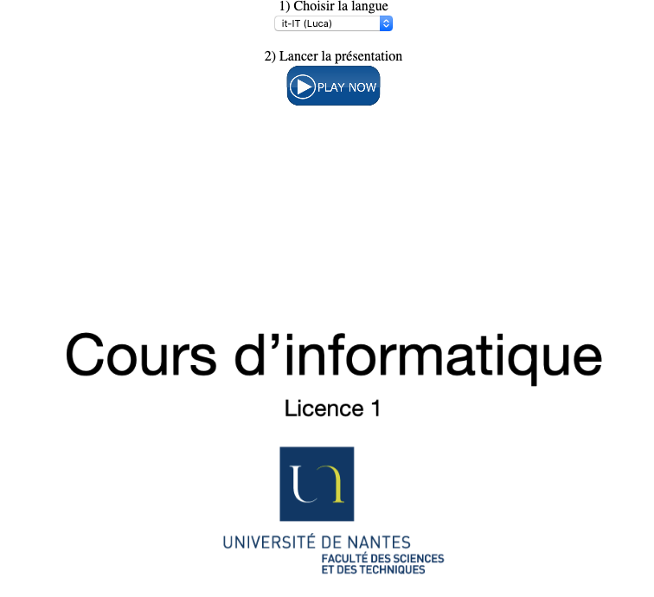
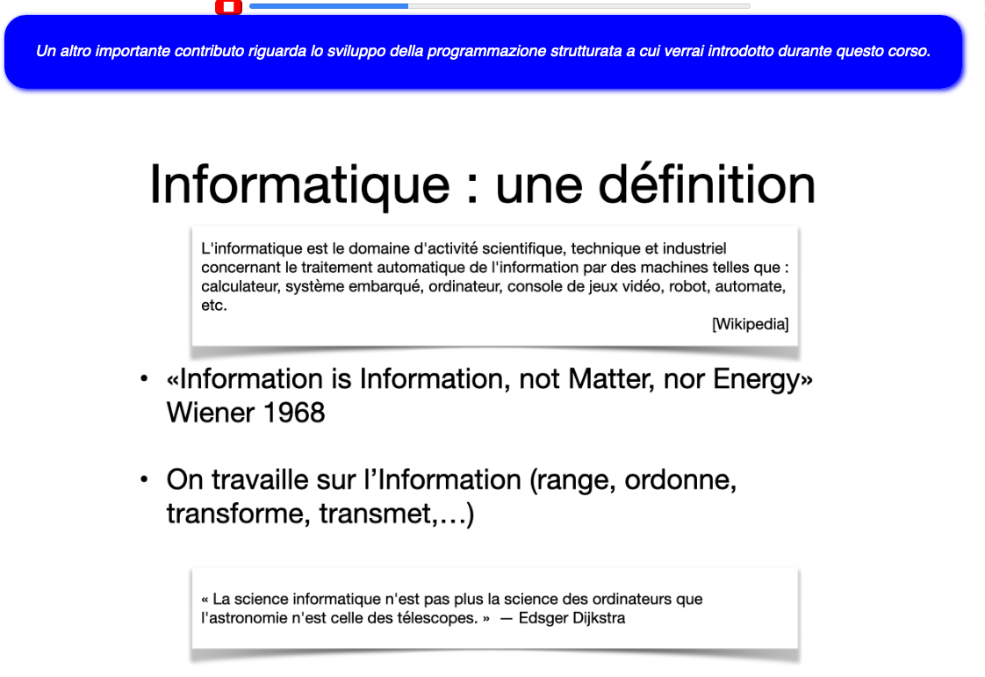
Multilingual animation creation from transparencies and speech (semi-automatic step for creation)
To testhere
Notes:
Pour finir, une nouvelle fonctionnalité a été ajoutée à l’outil récemment.
Cette fonctionnalité permet de créer une animation multilingue, accessible en ligne, qui regroupe et synchronise une présentation powerpoint et le discours associé.
Un exemple est accessible à cette adresse : https://algoscript.info/CoursL1/Traduction/
Ces animations ont trois intérêts par rapport aux vidéos.
Premièrement, elles sont produites très simplement et de manière semi-automatique ce qui évite tous les temps de captation et de montage nécessaires à la production de vidéos.
Deuxièmement, elles sont nativement multilingues.
Enfin, le poids d’une animation, environ 10 méga octets pour une heure d’animation, et très inférieur à celui d’une heure de vidéo (environ 1 giga octet soit 100 fois plus).
Il est donc envisageable de diffuser ces animations à des endroits où les débits sont très faibles.
A noter que des développements sont en cours pour généraliser ce principe de diffusion au mode “direct” pour éviter les visioconférences gourmandes en bande passante.

Slide 12
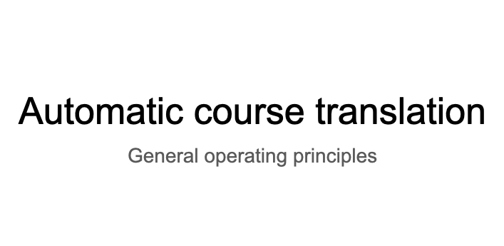
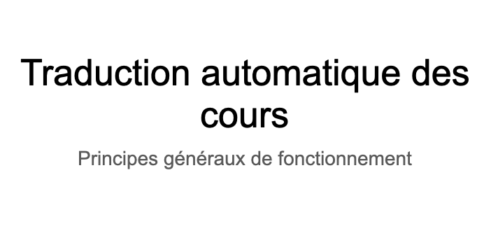
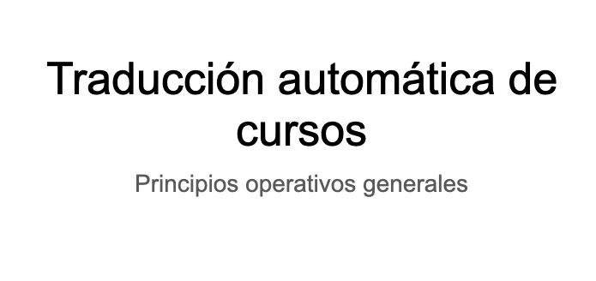
Automatic translation of course materials (pptx)
Notes:
En outre, un dernier outil a été créé.
Il permet de traduire automatiquement les supports de cours.
Cela s’applique pour le moment uniquement aux présentations au format powerpoint.
Tous les textes ou notes sont traduites dans une langue cible. Le résultat est une nouvelle présentation powerpoint traduite.

Slide 13
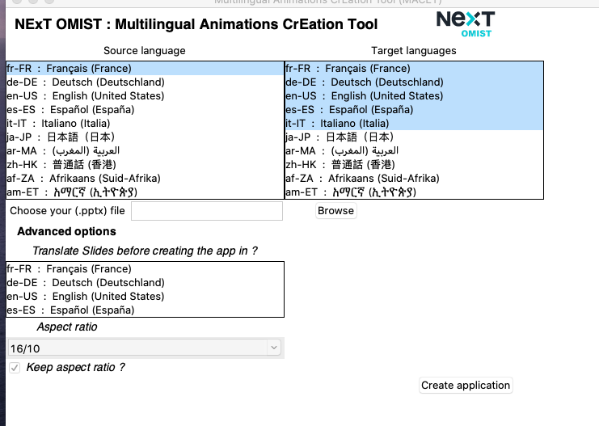
The animation generation tool (under Mac OS X)
Language of speech
Speech translation languages that will be integrated into the animation / video
Presentation
Language if you also need to translate the slides (translation of all the text in the slides)
Notes:
Pour terminer, voici une capture d’écran de l’outil de création des animations.
Cet outil ne tourne que sous Mac OS X.
Il n’est pas prévu de le diffuser largement pour le moment.
Par contre, on peut imaginer un service qui pourra être offert aux enseignants qui le demandent.

Slide 14
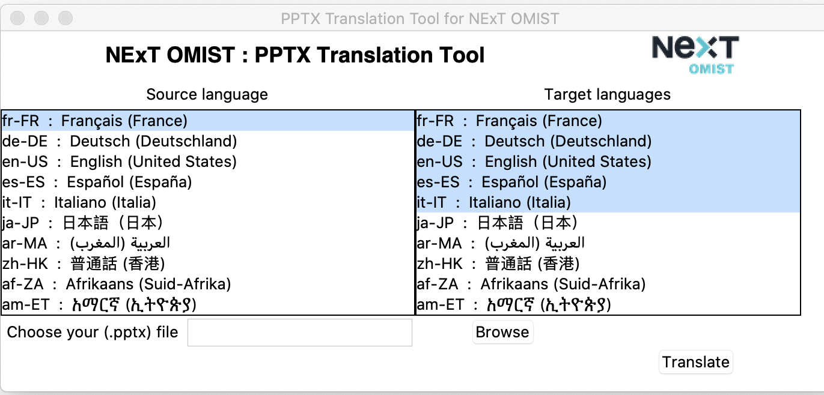
The slide translation tool (Multiplatform)
Language of slides
Translation languages of slides
Presentation
Notes:
Voici une capture d’écran de l’outil de traduction des slides.
Contrairement à l’outil précédent, cet outil peut tourner sur d’autres environnements que Mac OS X.
Il n’est pas prévu de le diffuser largement pour le moment.

Slide 15
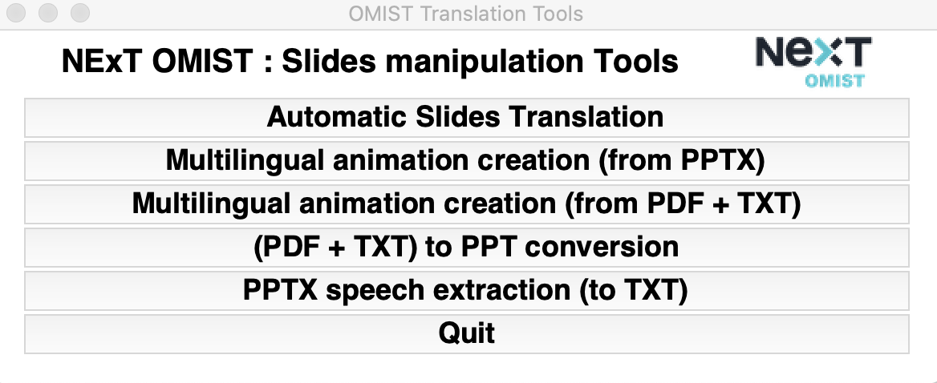
OMIST Tools
Notes:
Ces deux outils sont intégrés à une boite à outil plus complète de manipulation des présentations.
Entre autres, cette boite à outils contient des outils pour construire une animation à partir d’un fichier PDF, éventuellement associé à un discours écrit dans un fichier texte, notamment pour les utilisateurs de LaTeX.
On retrouve aussi des outils de conversion et d’extraction.

